Slide 1
Göğüs Kanseri Sınıflandırması
Elif KOÇ

Slide 2
SUNUM AKIŞI
01
02
03
Problem Tanımı
Keşifçi Veri Analizi
Aykırı Değerlerin Tespiti
04
Standartlaştırma
05
06
07
K En Yakın Komşu
KNN En İyi Parametreler
PCA - NCA

Slide 3
01
PROBLEM TANITIMI
Notes:
İş problemine geldiğimizde ise,

Slide 4

Göğüs kanseri, göğüs hücrelerinde başlayan kanser türüdür. Akciğer kanserinden sonra, dünyada görülme sıklığı en yüksek olan kanser türüdür. Her 8 kadından birinin hayatının belirli bir zamanında göğüs kanserine yakalanacağı bildirilmektedir.

Slide 5
PROBLEM
ÇÖZÜM
Göğüs kanserinin gün geçtikçe yaygınlaşması
Kanserin iyi huylu veya kötü huylu olduğu tahmin edilerek erken teşhis ile tedavi edilmesi

Slide 6
02
KEŞİFÇİ VERİ ANALİZİ
Notes:
Şimdi veri setinin genel özelliklerinden bahsedebilecek olursak

Slide 7
EDA ÖNCESİ
Unnamed:32 isimli içeriği olmayan boş bir değişken vardı. Bu değişkeni silindi.
Diagnosis hedef değişkenim bu sebeple ismini target olarak değiştirildi.
Diagnosis’in alt sınıfları olan Benign: iyi huylu, malignant: kötü huylu değişkenleri sayısallaştırıldı. Kullanacağım methodlar numerik veriyi görselleştirecek.
Problem için temel algoritma K-En Yakın Komşu. En iyi parametreler için GridSearchCV kullanıldı.
Confusion Matrix’i ne kadar başarılıyım sorusunun cevabını almak için kullanıldı.
Aykırı değerleri Local Outlier Factor ile yakalandı.

Slide 8

EDA ÖNCESİ
Veriyi incelediğimde sütunlar arası çok fazla scale farkı var.
Bu sebeple standardize edilmesi gerekti.
Çünkü büyük sayılar küçük sayılara baskın gelebilir ve modeli feature’a yanlılık gösterebilir.
Eksik veri olmadığını gözlemlendi.

Slide 9
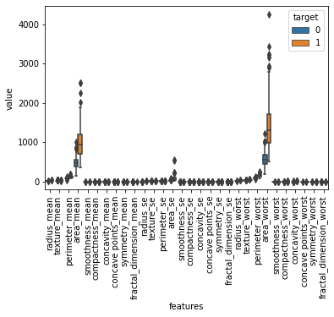
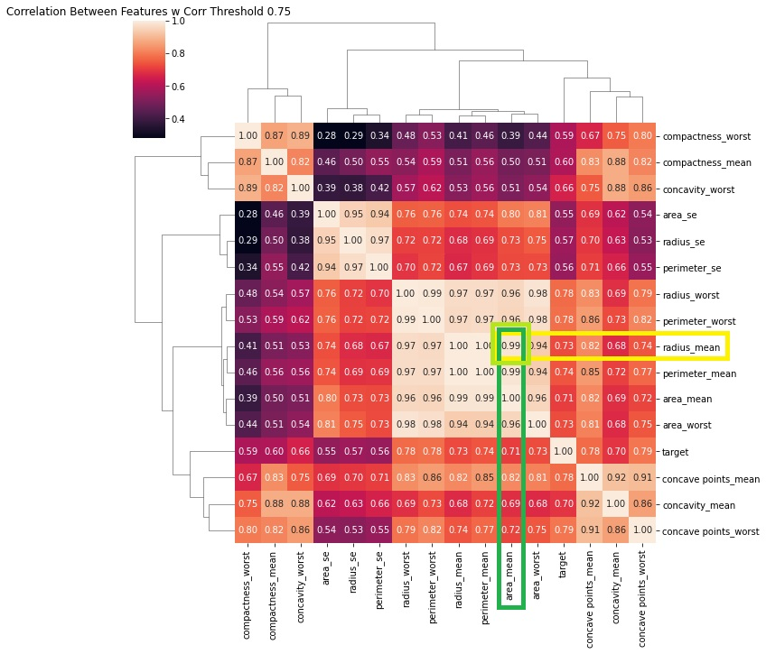
KEŞİFSEL VERİ ANALİZİ
Veri setinde 30 farklı değişken bulunuyor.
Veri seti numerik verilerden oluştuğu için öncelik korelasyon matrixine bakılmasıdır.
0.99 şiddette radius ve area değişkenlerinin ilişkisi bulunuyor. Makine öğrenmesi algoritması için bu değişkenler kullanılırsa ikisinin katkısı aynı olacak.
Makine öğrenmesi modelim için de çeşitliliğe gidilmesi gerekti. Birbirleriyle ilişkisi düşük olan değişkenler model için daha önemli.
Feature Engineering ile modele katkısı az olacak değişkenler çıkarılabilir.
Boxplottan anlam çıkartabilmek için verinin standardize edilmesi gerekiyor çünkü değişkenler arasındaki scale farkı çok yüksek. Maviler iyi huylu, turuncular ise kötü huylu hücreleri temsil ediyor.

Slide 10
03
AYKIRI DEĞERLERİN TESPİTİ

Slide 11
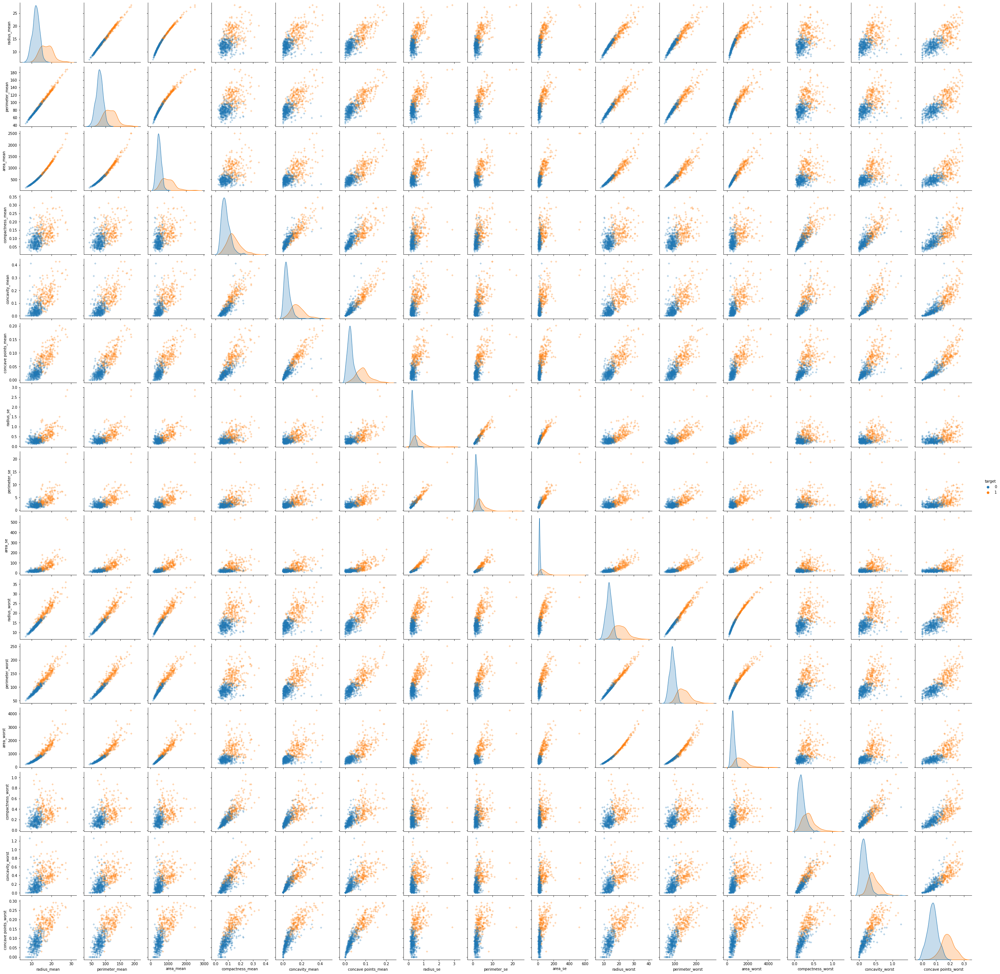
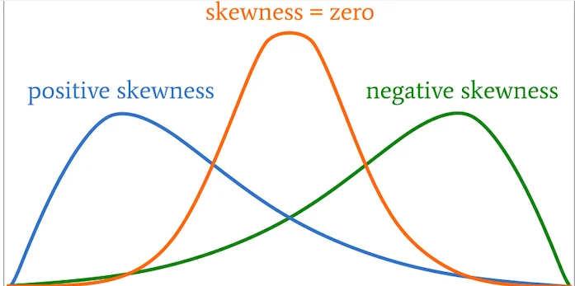
Veri setinde skewness bulunması aykırı değer analizinde göz önünde bulundurulması gereken bir faktördür.

Slide 12
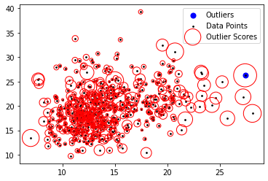
OUTLIER DETECTION: LOCAL OUTLIER FACTOR
Neden lof kullandım?
Çünkü verim skew data. Skew data içerisinde bulunan outlier’ları tespit edebilmek için lof etkili bir yöntem.
Oluşturacağım modeli yanlış yönlendirmemesi için outlierları çıkarmam gerekiyordu.
Outlierları çıkarmadan önce de görselle görmek istedim.
Büyük kırmızı çemberler outlier olmaya en yakın olan noktalar.

Slide 13
04
STANDARTLAŞTIRMA

Slide 14
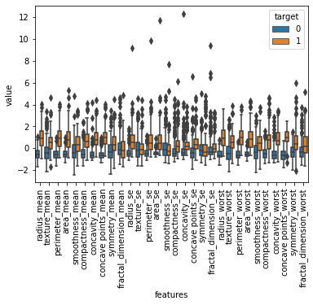
Veri seti içerisindeki değerlerde çok fazla farklılık varsa standartlaştırma yapılması gerekir.
Yapılmadığı durumda model yüksek değerlere sahip değişkenlere yanlılık gösterebilir ve düşük değerlere sahip değişkeni görmezden gelebilir.
Aslında model için önemli olan bir değişkeni kaybetmemize sebep olabilir.
Scikit –learn kütüphanesinin StandardScaler() fonksiyonunu kullanıldı. Boxplotta her bir feature’a ait dağılımlar görülebilir.
Train ve test seti standardize edildi ve training işlemine hazır hale getirildi.

Slide 15
05 - 06
KNN – EN İYİ PARAMETRELER

Slide 16
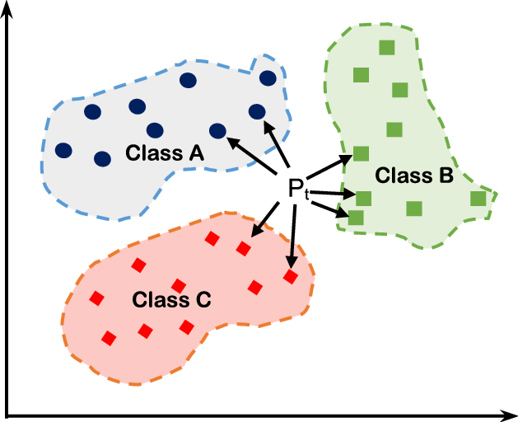
K EN YAKIN KOMŞU
Training algoritması: K En Yakın Komşu.
Test seti Accuracy score: %95 başarılı
Confusion Matrix
-107 iyi huylu hücrenin tamamı doğru tahmin edildi.
-63 tane kötü huylu hücrenin 55 tanesini doğru tahmin edildi.

Slide 17

KNN EN İYİ PARAMETRELER
Modeli oluşturacak en iyi parametreleri arıyoruz. GridSearchCV fonksiyonu ile en iyi parametrelere erişildi.
Scikit-learn’in kendi sayfasından https://scikit-learn.org/stable/ KNeighborsClassifier’ın parametlerini incelendi.
n_neighbors, weights en önemli parametre değeridir.
Range verilerek ve GridSearchCV fonksiyonu kullanılarak en iyi parametrelere erişildi.
Bir sonraki adımda PCA ve NCA kullanılarak reduction gerçekleştirilecek. Bu iki algoritma kullanılınca KNN’in performansının artması beklenmektedir.
Test Accuracy Score: %94 başarılı

Slide 18
07
PCA-NCA

Slide 19
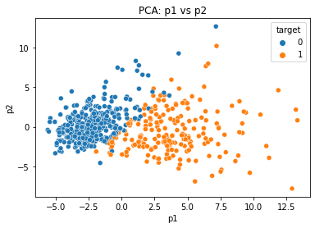
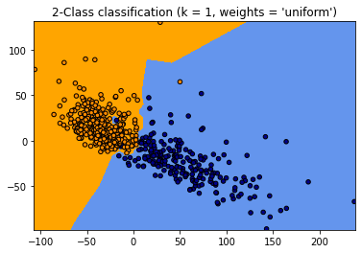

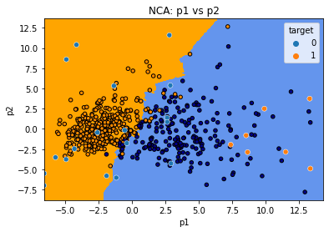
PCA-NCA
Principal Component Analysis
Neighborhood Component Analysis
Test skordaki başarı: %99
Train skordaki başarı: %100
Low bias & low variance’a sahip harika bir model oluştu!
Neden PCA?
KNN Algoritmasını görselleştirebilmek için kullanıldı.
PCA uygulandıktan sonra %92 başarı elde edildi.
NCA ile başarının artması beklenmekte.

Slide 20
TEŞEKKÜRLER!

